Slide 1
Microscopies optiques

Slide 2

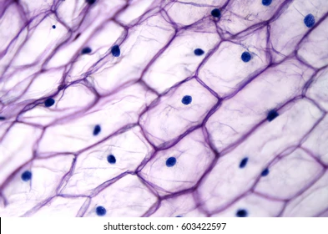
Introduction
50µm

Slide 3
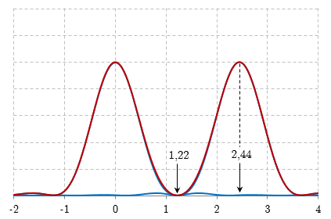
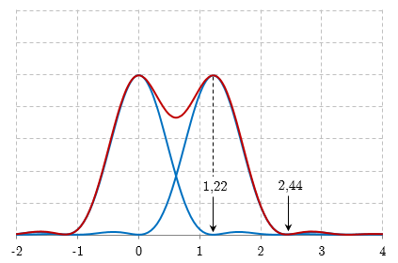
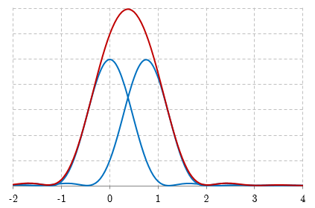
Critère de Rayleigh
2 objets bien distincts
Limite de résolution d’après le critère de Rayleigh
2 objets indiscernables

Slide 4
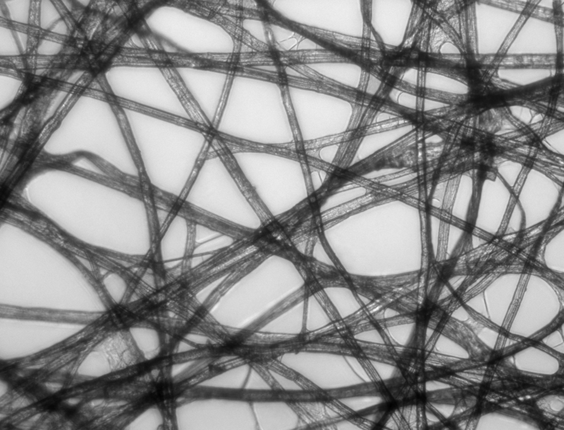
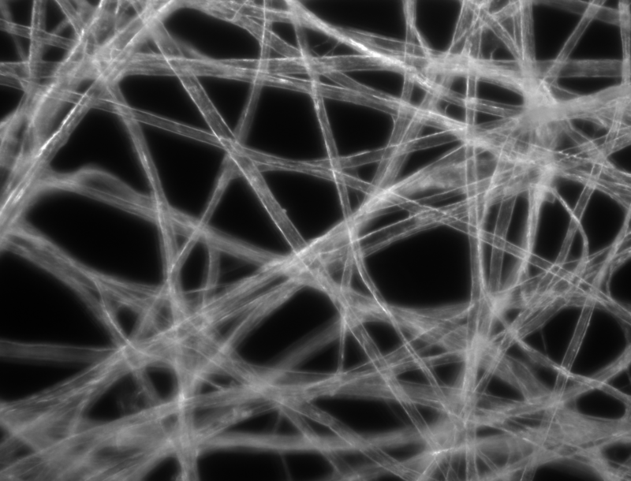
Microscopie en champ sombre
Microscopie en champ clair
Microscopie en champ sombre
Fibres de papier absorbant

Slide 5
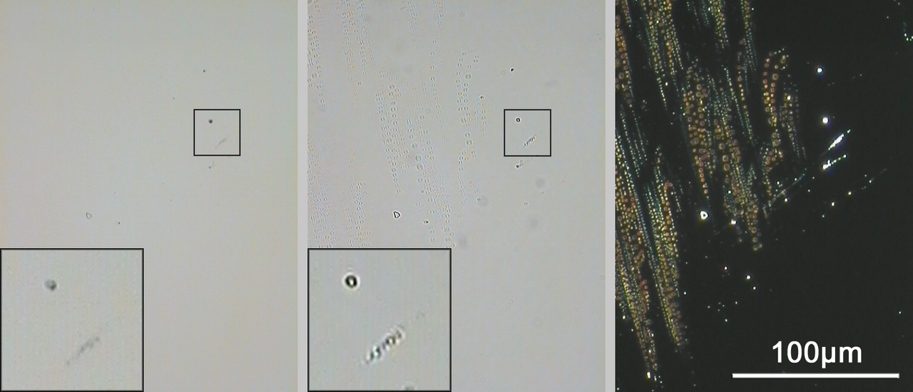
Microscopie en champ sombre
Empreinte digitale

Slide 6
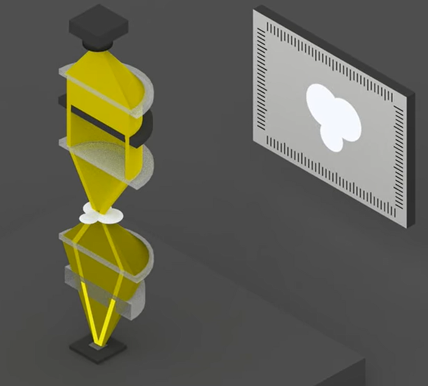
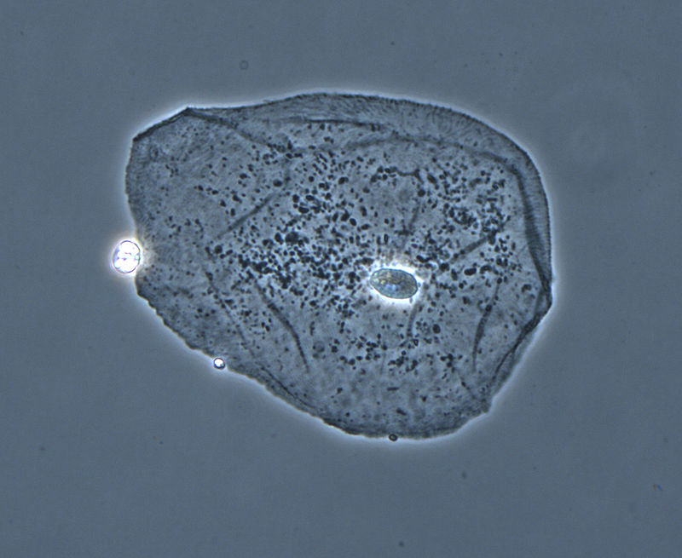
Microscopie à contraste de phase

Slide 7
